Slide 1

დაზოგვის მსოფლიო დღე

Slide 2

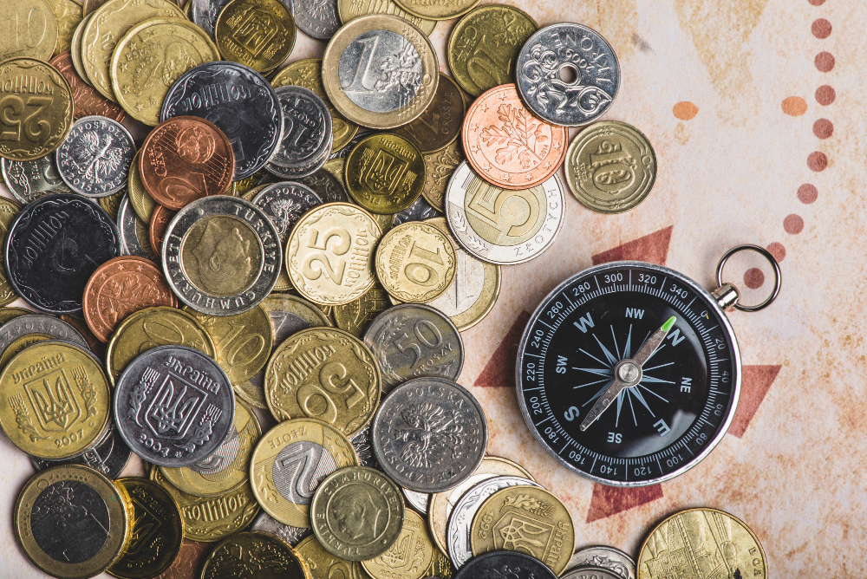



იმოგზაურე ფულის სამყაროში
ფული
დაზოგვა
ინვესტირება
უსაფრთხოება

Slide 3

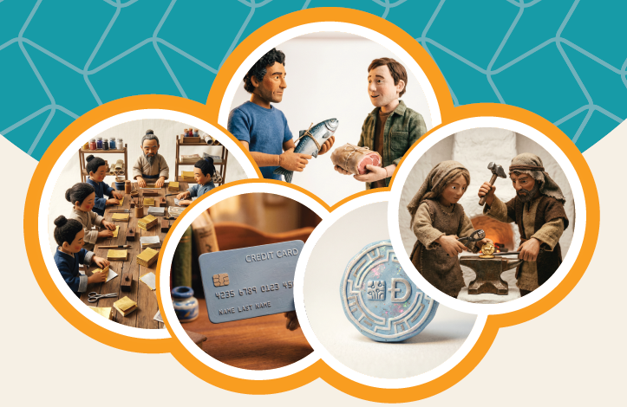
გახდი ფულის ისტორიის „მკვლევარი“
5 გუნდი
4 ეტაპი - 4 დავალება
1 სწორი პასუხი - 1 ქულა

Slide 4
გამოიცანი შენი ბარათის რიგითობა
ეტაპი #1
ლიდია ისტორიული ქვეყანა იყო ამჟამინდელი თურქეთის ტერიტორიაზე. ლიდიას ხელსაყრელი
ბუნებრივი პირობები ჰქონდა. მდიდარი იყო ოქროს საბადოებით. სამეფო ცნობილია ერთ-ერთი პირველი “ნივთის” შექმნით.
1920-იან წლებში, ამერიკულმა
ბენზინგასამართმა სადგურებმა
მომხმარებლებს შეთავაზეს მეტალის
ფირფიტების გამოყენება. ის საშუალებას იძლეოდა ეყიდათ საწვავი, ფული კი შემდგომ გადაეხადათ. ეს მოვლენა ერთ-ერთი თანამედროვე პროდუქტის შექმნის საწყისია.
ფულმა თანდათან დაკარგა მძიმე ფიზიკური ფორმა. 21-ე საუკუნემ კი უფრო მეტად გამარტივებული ფულის ფორმა შემოგვთავაზა.
ძველ ქვის ხანაში ადამიანები ერთმანეთისგან მოშორებით, მღვიმეებსა და ღია ტიპის
სადგომებში ცხოვრობდნენ.
ქვის ხანაში ფული იმ ფორმით, როგორსაც მას ჩვენ ვიცნობთ, არ არსებობდა.
ჩვენს წელთაღრიცხვამდე 100 წელს ჩინეთში ქაღალდი შექმნეს. ამ გამოგონებამ საუკუნეების შემდეგ ახალ გამოგონებას ჩაუყარა საფუძველი.
1
?
2
?
3
?
4
?
5
?

Slide 5
ფულის განვითარების ქრონოლოგია
ეტაპი #1
1
ქვის ხანა
2
ძვ.წ. VII საუკუნე
3
X საუკუნე
ქვის ხანაში ფული იმ ფორმით, როგორსაც მას ჩვენ ვიცნობთ, არ არსებობდა.
ისტორიული ქვეყანა - ლიდია მდიდარი იყო ოქროს საბადოებით. აქ შეიქმნა ფულის ერთ-ერთი პირველი ფორმა.
ჩვენს წელთაღრიცხვამდე 100 წელს ჩინეთში ქაღალდი შექმნეს. ამ გამოგონებამ საუკუნეების შემდეგ ახალ გამოგონებას ჩაუყარა საფუძველი.
4
XX საუკუნე
5
XXI საუკუნე
1920-იან წლებში, ამერიკულმა
ბენზინგასამართმა სადგურებმა
მომხმარებლებს შეთავაზეს მეტალის ფირფიტების გამოყენება, რაც საშუალებას აძლევდათ ეყიდათ საწვავი, ფული კი მერე გადაეხადათ.
ფულმა თანდათან დაკარგა მძიმე ფიზიკური ფორმა. 21-ე საუკუნემ კი უფრო მეტად გამარტივებული ფულის ფორმა შემოგვთავაზა.

Slide 6
შენს ბარათზე მოცემულ ფულს შეუსაბამე პერიოდი
ეტაპი #2
1
ქვის ხანა
2
ძვ.წ. VII საუკუნე
3
X საუკუნე
ქვის ხანაში ფული იმ ფორმით, როგორსაც მას ჩვენ ვიცნობთ, არ არსებობდა.
ისტორიული ქვეყანა - ლიდია მდიდარი იყო ოქროს საბადოებით. აქ შეიქმნა ფულის ერთ-ერთი პირველი ფორმა.
ჩვენს წელთაღრიცხვამდე 100 წელს ჩინეთში ქაღალდი შექმნეს. ამ გამოგონებამ საუკუნეების შემდეგ ახალ გამოგონებას ჩაუყარა საფუძველი.
4
XX საუკუნე
5
XXI საუკუნე
1920-იან წლებში, ამერიკულმა
ბენზინგასამართმა სადგურებმა
მომხმარებლებს შეთავაზეს მეტალის ფირფიტების გამოყენება, რაც საშუალებას აძლევდათ ეყიდათ საწვავი, ფული კი მერე გადაეხადათ.
ფულმა თანდათან დაკარგა მძიმე ფიზიკური ფორმა. 21-ე საუკუნემ კი უფრო მეტად გამარტივებული ფულის ფორმა შემოგვთავაზა.

Slide 7
ფულის ფორმები
ეტაპი #2
1
ქვის ხანა
2
ძვ.წ. VII საუკუნე
3
X საუკუნე
ქვის ხანაში ფული იმ ფორმით, როგორსაც მას ჩვენ ვიცნობთ, არ არსებობდა.
ისტორიული ქვეყანა - ლიდია მდიდარი იყო ოქროს საბადოებით. აქ შეიქმნა ფულის ერთ-ერთი პირველი ფორმა.
ჩვენს წელთაღრიცხვამდე 100 წელს ჩინეთში ქაღალდი შექმნეს. ამ გამოგონებამ საუკუნეების შემდეგ ახალ გამოგონებას ჩაუყარა საფუძველი.
ბარტერი
მონეტები
ქაღალდის ფული
4
XX საუკუნე
5
XXI საუკუნე
1920-იან წლებში, ამერიკულმა
ბენზინგასამართმა სადგურებმა
მომხმარებლებს შეთავაზეს მეტალის ფირფიტების გამოყენება, რაც საშუალებას აძლევდათ ეყიდათ საწვავი, ფული კი მერე გადაეხადათ.
ფულმა თანდათან დაკარგა მძიმე ფიზიკური ფორმა. 21-ე საუკუნემ კი უფრო მეტად გამარტივებული ფულის ფორმა შემოგვთავაზა.
ბარათი
ციფრული ფული

Slide 8
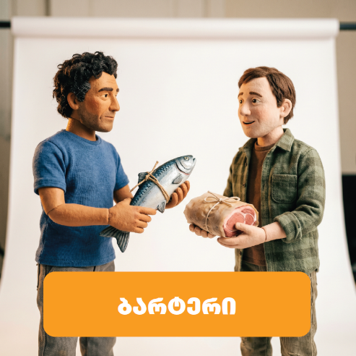
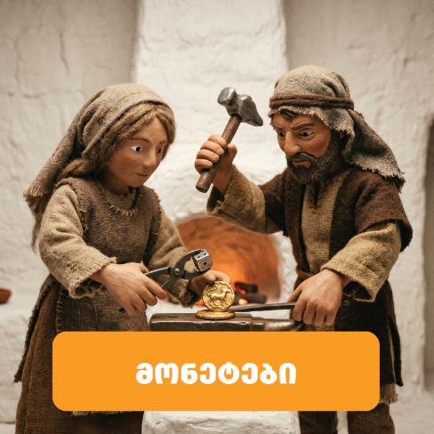

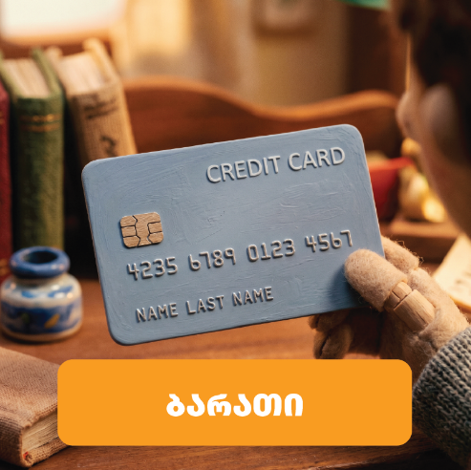
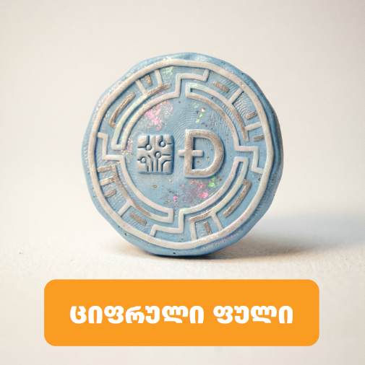
მოიფიქრე სამი ნაკლოვანება
ეტაპი #3
საქონელი იცვლება ერთმანეთში და ფულის გადახდა არ არის საჭირო
ძვ. წ. 600 წელს ლიდიაში ოქროს და ვერცხლის შენადნობიდან პირველი მონეტა მოჭრეს
ქაღალდის ფულის წინამორბედი ბანკნოტები ჩინეთში X საუკუნიდან გაჩნდა
1958 წელს ამერიკის ბანკმა პირველი საკრედიტო ბარათი გამოუშვა
ნაღდი ფულის ელექტრონული შემცვლელი, რომელიც იმართება ციფრულ სისტემაში

Slide 9
ნაკლოვანებები
ეტაპი #3
რთულია ფასის განსაზღვრა, ნივთების გაყოფა, ნივთების ტარება
მძიმეა, არაპრაქტიკულია, საჭირო იყო ძვირფასი ლითონი
შეიძლება დაზიანდეს, ვერ ვიყიდით ინტერნეტით, შეიძლება ყალბი ბანკნოტი შეგვხვდეს
შეიძლება სხვამ ისარგებლოს, უნდა დავიცვათ უსაფრთხოება, სჭირდება მშობლის თანხმობა
გვჭირდება ინტერნეტი ან შესაბამისი მოწყობილობა, არსებობს თაღლითობის რისკი

Slide 10
მოიფიქრე 3 უპირატესობა
ეტაპი #4
საქონელი იცვლება ერთმანეთში და ფულის გადახდა არ არის საჭირო
ძვ. წ. 600 წელს ლიდიაში ოქროს და ვერცხლის შენადნობიდან პირველი მონეტა მოჭრეს
ქაღალდის ფულის წინამორბედი ბანკნოტები ჩინეთში X საუკუნიდან გაჩნდა
1958 წელს ამერიკის ბანკმა პირველი საკრედიტო ბარათი გამოუშვა
ნაღდი ფულის ელექტრონული შემცვლელი, რომელიც იმართება ციფრულ სისტემაში

Slide 11
უპირატესობები
ეტაპი #4
არ გჭირდება ფული, შუამავალი, ნივთს ნივთით „ყიდულობ“
გამძლეა, დიდხანს გამოიყენება, გაამარტივა ფასის განსაზღვრა
მონეტებთან შედარებით მსუბუქია, არ სჭირდება ლითონი, ღირებულება არ განისაზღვრება მასალით
სატარებლად მოსახერხებელია, შეგიძლია ინტერნეტში გადახდა, არ გჭირდება დიდი რაოდენობით ქეშის ტარება
სწრაფი და იაფია გადარიცხვა, არ გჭირდება ფიზიკურად ტარება, ზოგჯერ შესაძლოა შუამავალი არ იყოს საჭირო

Slide 12
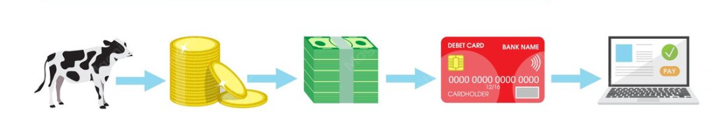
ფულის ისტორია
ბარტერი
მონეტები
ქაღალდის ფული
ციფრული ფული
ბარათები

Slide 13

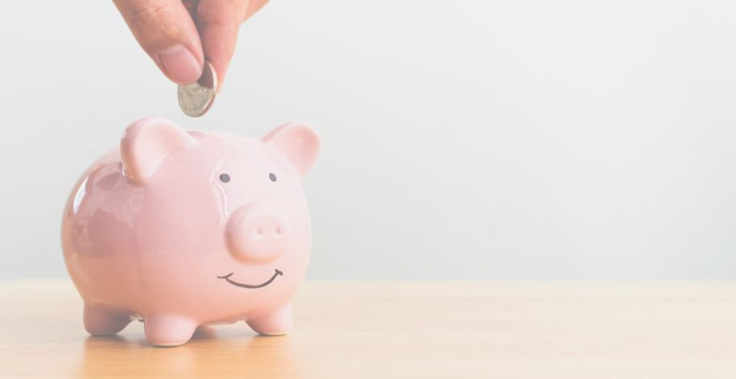
რატომ უნდა დავზოგო ფული?
აგროვებ ფულს რაიმე მიზნისთვის?
რაში შეიძლება დაგვეხმაროს დანაზოგი?
დაზოგვა - ფულის შენახვა, დაგროვება სამომავლოდ, რაიმე მიზნისთვის

Slide 14

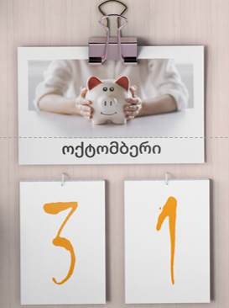
დაზოგვის მსოფლიო დღე
მსოფლიოში 1924 წლიდან აღინიშნება
საქართველოში უკვე მე-15 წელია
დაზოგვის დღის სიმბოლო - ჭიანჭველა „გროვია“

Slide 15


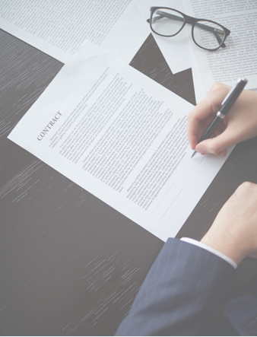


სად შევინახოთ ჩვენი დანაზოგი?
ყულაბა
ბანკი
თუ
მარტივია,
მოსახერხებელია ბავშვებისთვის
დაცულია;
ემატება სარგებელი;
დახარჯვის ცდუნება ნაკლებია
შეიძლება დაიკარგოს, ან მოიპარონ;
არაფერი ემატება;
შეიძლება შემოგვეხარჯოს
შეზღუდული წვდომა - საჭიროა მშობლის / მეურვის თანხმობა

Slide 16




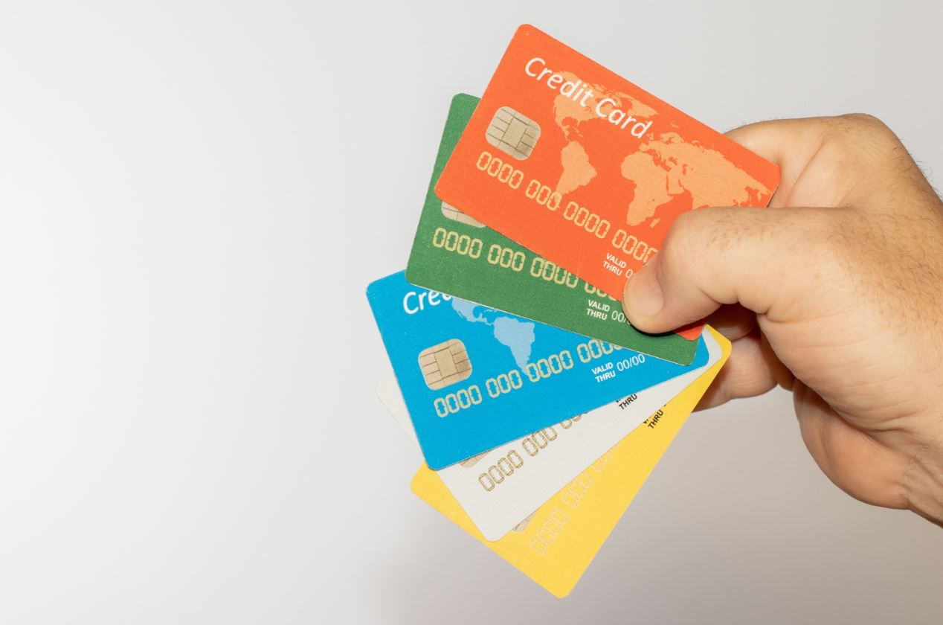
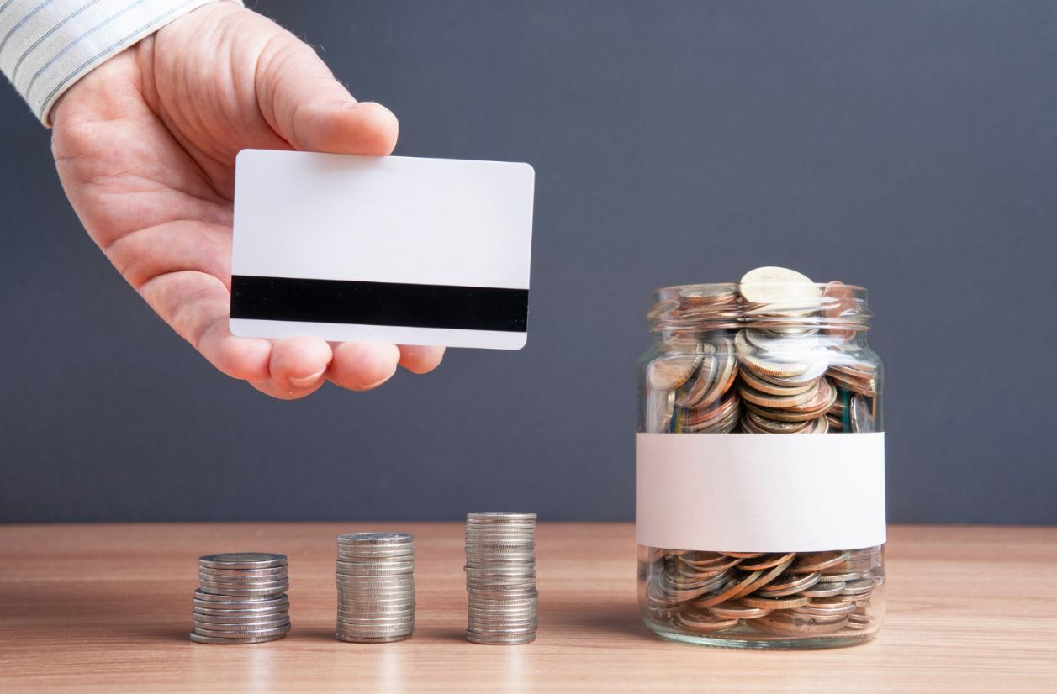
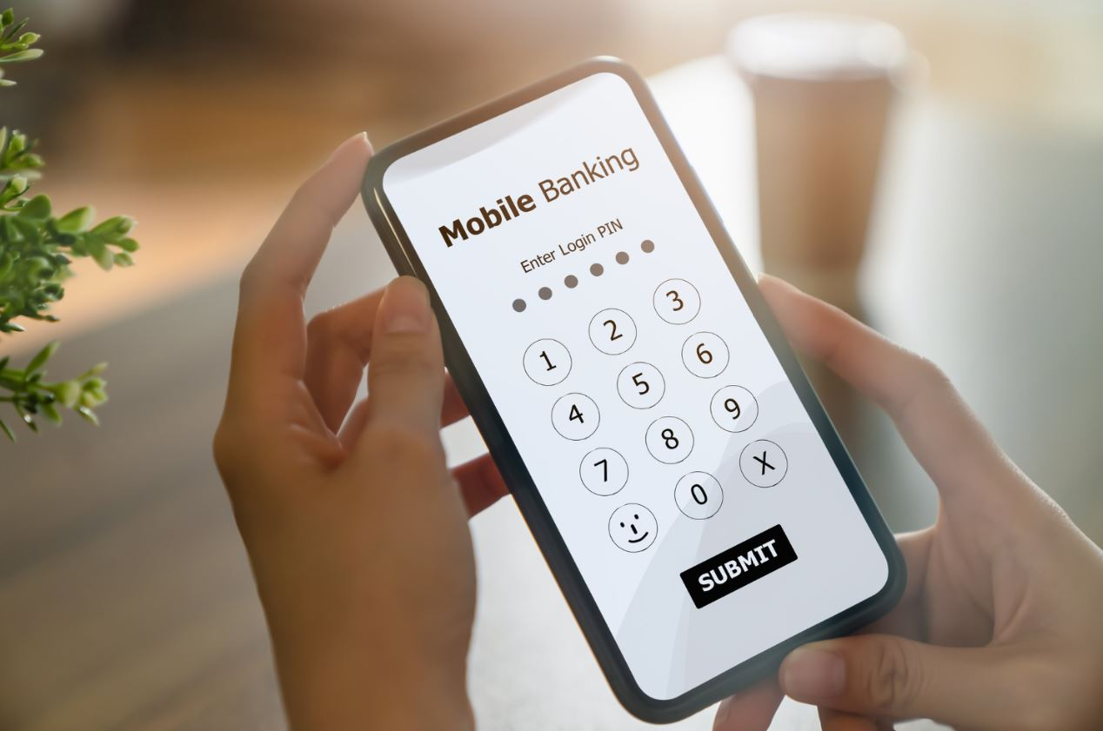

ბანკის TOP 3 პროდუქტი მოსწავლეებისთვის
1
2
3
საბანკო ბარათი
დეპოზიტი / ყულაბა
მობილბანკი
შენი ფულის განკარგვის საშუალება
შენი ფულის შეგროვების საშუალება
შენი ფულის ონლაინ კონტროლის საშუალება
ერთმანეთს შეადარე სხვადასხვა შემოთავაზება!

Slide 17

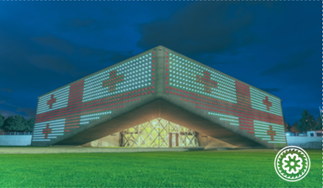


ეროვნული ბანკი - ქვეყნის მთავარი ბანკი
ბანკების „მსაჯი“
უყურებს, თუ იცავენ ბანკები წესებს
უშვებს ფულს
ეროვნულ ვალუტას - ლარს
ზრუნავს ფინანსურ განათლებაზე
ფინედუ - www.finedu.gov.ge

Slide 18
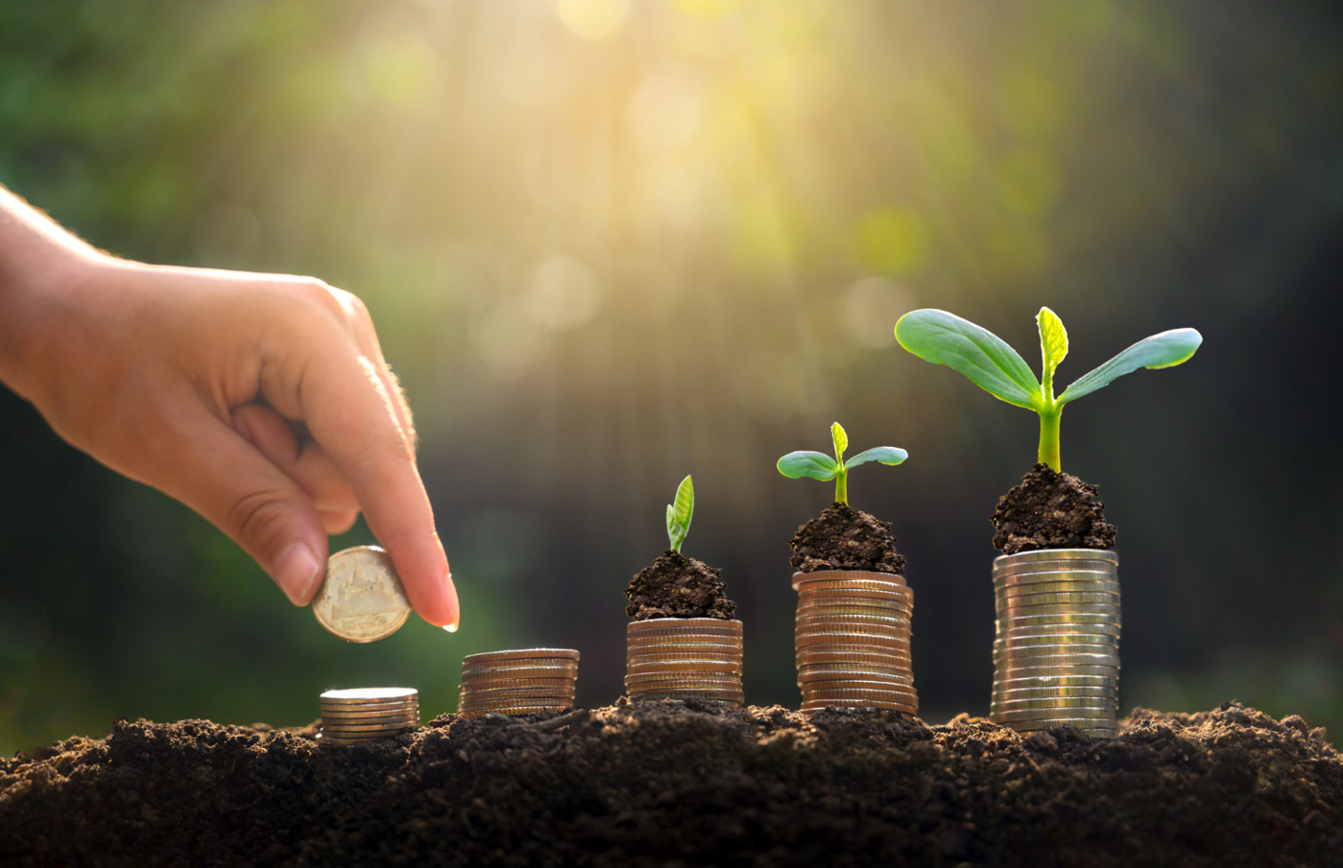
რა არის ინვესტირება?
ინვესტირება - ფულის ჩადება რაიმე საქმიანობაში ან აქტივში მომავალში მოგების მიღების მიზნით
რა კომპანიაა?
საიდან მოდის შემოსავალი?
რამდენი ხნით ვდებ ფულს?
რა შეიძლება დავკარგო?

Slide 19

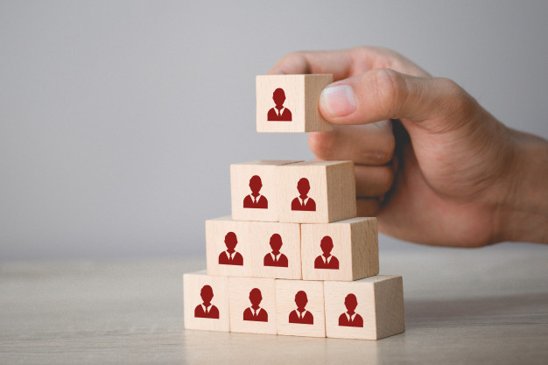
ფინანსური პირამიდა
„ჩადე ფული და ძალიან მალე ბევრად მეტს მიიღებ! რისკი თითქმის არ არსებობს. თან, თუ ორ მეგობარსაც მოიყვან, ისინიც ფულს ჩადებენ და შენ კიდევ უფრო მეტს მიიღებ. იჩქარეთ, ეს შესაძლებლობა შეიძლება ხვალ აღარ იყოს“

Slide 20
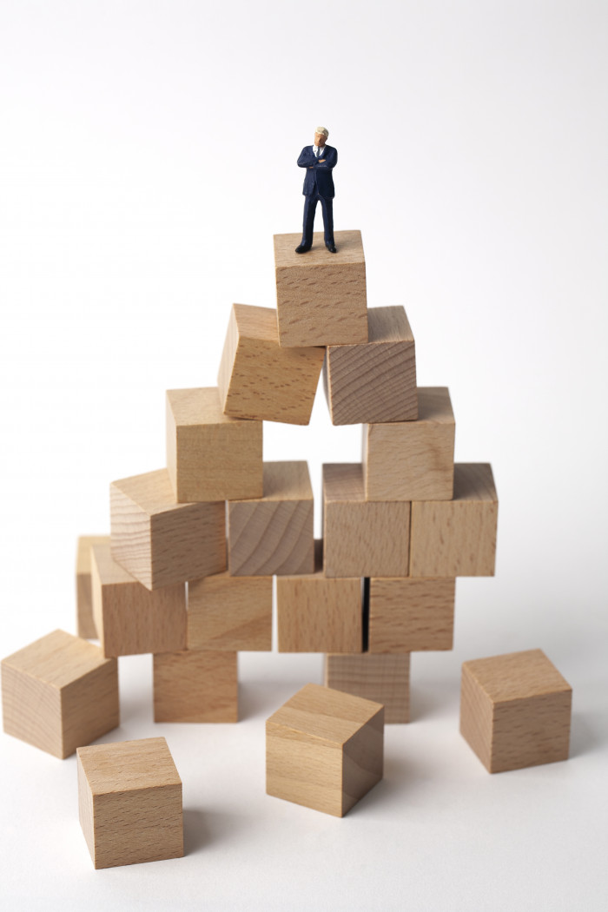
ფინანსური პირამიდა
არ ახორციელებს რეალურ ბიზნესს
დამოკიდებულია ახალი წევრების მიერ ფულის შემოტანაზე
გპირდება ძალიან მაღალ მოგებას

Slide 21


საეჭვოა თუ არა?
ვინმე უჩვეულოდ დიდ მოგებას გვპირდება და თან გვეუბნება, რომ ფულის დაკარგვის რისკი საერთოდ არ არსებობს.

Slide 22

საეჭვოა თუ არა?
ფულის გამოსამუშავებლად აუცილებლად სხვა ადამიანების მოყვანას გვთხოვენ.

Slide 23

საეჭვოა თუ არა?
არ გვიხსნიან, კონკრეტულად რაში იყენებენ ჩვენს ფულს და საიდან მოდის მოგება.

Slide 24

საეჭვოა თუ არა?
გვაჩქარებენ და გვეუბნებიან: „მხოლოდ დღეს შეგიძლია ჩადება“ ან „ახლავე უნდა გადაწყვიტო“.

Slide 25
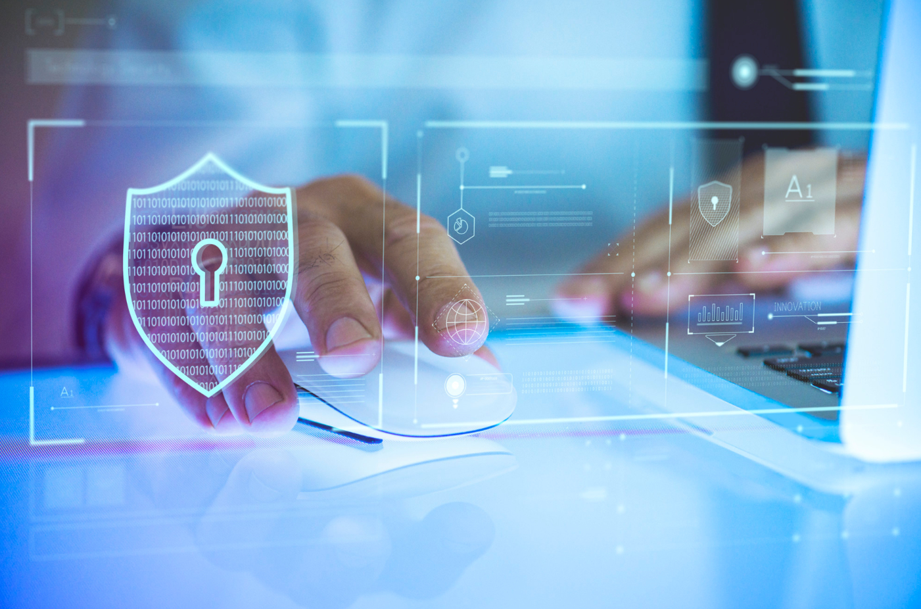
როგორ გახდე თაღლითობის „დეტექტივი“?
არ იჩქარო
გადაამოწმე, ვისთან გაქვს საქმე
გაიგე, საიდან მოდის დაპირებული მოგება
წაიკითხე პირობები და დაფიქრდი რისკებზე
არავის უთხრა ბარათის მონაცემები და პაროლები

Slide 26



მადლობა ყურადღებისთვის!
www.finedu.gov.ge

